Slide 1
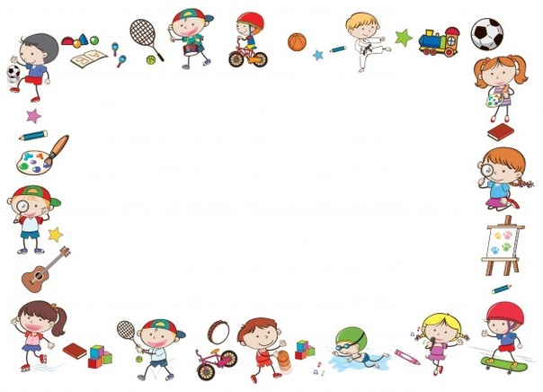
МБДОУ ЦРР д\с№3 «Берёзка».
Г.Новопавловск.
Краткосрочный проект
«Быть здоровыми хотим».
Во 2 младшей группе «Колокольчик».
Подготовила:
В-ль: Гайчук Л.Н.

Slide 2
Информационная карта проекта: Сроки реализации: краткосрочный проект (2 недели). Участники проекта: педагоги, дети II младшей группы, их родители. Тип проекта: познавательно-игровой. Вид проекта: информационно-творческий.

Slide 3
Цель проекта:
формировать культуру здоровья у детей 3-4 лет; сохранять и укреплять здоровье детей; приобщать детей и их родителей к здоровому образу жизни.

Slide 4
Актуальность проекта: Здоровье – бесценный дар, который преподносит человеку природа. Здоровый ребёнок характеризуется гармоничным, соответствующим возрасту физическим, интеллектуальным, эмоционально-волевым, нравственным и социальным развитием. Дошкольный возраст является решающим в формировании фундамента физического и психического здоровья. Именно в этот период идёт интенсивное развитие органов и становление функциональных систем организма, закладываются основные черты личности, отношение к себе и окружающим. Важно на этом этапе сформировать у детей базу знаний и практических навыков здорового образа жизни.

Slide 5
Задачи проекта: Образовательные: 1. Дать представление о здоровом образе жизни. 2. Продолжать знакомить с правилами личной гигиены. 3. Способствовать укреплению здоровья детей через систему оздоровительных мероприятий. Развивающие: 1. Развивать культурно-гигиенические навыки у детей. 2. Закрепить представления о правилах личной гигиены; уточнить и систематизировать знания детей о необходимости гигиенических процедур. 3. Развивать у детей умения выполнять правильно дыхательные гимнастики и упражнения. Воспитательные: 1. Воспитывать интерес детей к здоровому образу жизни. 2. Воспитывать у детей желание заниматься физкультурой, спортом, закаляться, заботиться о своем здоровье, заботливо относиться к своему телу и организму. 3. Воспитывать у детей желание выглядеть чистым, аккуратным и опрятным. 4. Укрепить связи между детским садом и семьей, изменить позицию родителей в отношении своего здоровья и здоровья детей.

Slide 6
Ожидаемые результаты: • Сохранение и укрепление здоровья детей через систему комплексной физкультурно-оздоровительной работы. • Совершенствование навыков самостоятельности у детей при соблюдении культурно-гигиенических процедур. • Формирование желания и стремления вести здоровый образ жизни. • Дети и родители имеют элементарные представления о ценности здоровья.

Slide 7
I. ПОДГОТОВИТЕЛЬНЫЙ ЭТАП: 1. Подборка методического и дидактического материала. 2. Подборка художественной литературы. 3. Оформление папок-передвижек, консультаций, буклетов для родителей по теме проекта. 4. Подбор пословиц, поговорок, загадок по теме проекта. 5. Подборка дидактических, подвижных, сюжетно - ролевых игр по теме проекта и атрибутов к ним. 6. Разработка анкеты для родителей: «Здоровый образ жизни в вашей семье» 7. Привлечение родителей к реализации проекта.

Slide 8
II. ОСНОВНОЙ ЭТАП: Ежедневная работа с детьми: • Утренняя гимнастика. • Артикуляционная, пальчиковая, дыхательная гимнастика
• Гимнастика пробуждения. Хождение по «Дорожке здоровья» • Физкультминутки • Закаливающие процедуры • Подвижные игры в группе, на улице • Воспитание культурно-гигиенических навыков. • Воспитание культуры поведения за столом.

Slide 9
Образовательная область «Социально-коммуникативное развитие»:
• Ситуативный разговор о пользе утренней гимнастики. • Дидактическая игра «Правила чистюли». • Д/и «Уложим куклу спать». • Д/и «Назови части тела и лица».

Slide 10
• Беседа «Безопасность в группе». Цель: рассмотреть с детьми различные ситуации, обсудить, какие места в группе и предметы могут быть опасными. Формировать у детей основы культуры безопасности. • Сюжетно-ролевая игра «Больница». • Сюжетно-ролевая игра «Кукла Катя заболела». Цель: учить детей в игре отражать знания о профессии врача, формировать у детей умение играть по собственному замыслу, стимулировать творческую активность детей в игре; воспитывать дружеские взаимоотношения в игре; использовать во время игры медицинские инструменты и называть их. • Сюжетно-ролевая игра «Полезный завтрак». Цель: формировать у детей представления о полезных продуктах, формировать у детей умение играть по собственному замыслу, стимулировать творческую активность детей в игре.

Slide 11
Образовательная область «Познавательное развитие»: • Экскурсия по детскому саду «Кто заботится о детях в детском саду». • Ситуативный разговор «Где живут витамины?» Цель: рассказать детям о витаминах в доступной форме и их пользе для здоровья, уточнить знания детей о полезных продуктах, их значении для здоровья. • Д/и «Угадай на вкус». • Рассматривание «Алгоритма умывания»( при КГН) • Рассматривание картинок «Предметы личной гигиены». • Лото «Овощи, фрукты и ягоды» • Разрезные картинки «Способы закаливания»

Slide 12
Образовательная область «Речевое развитие»: • Отгадывание загадок о гигиенических принадлежностях, о полезных и вредных продуктах. • Беседа: «Кто такие микробы и где они живут?» • Беседа: «Солнце, воздух и вода мои лучшие друзья» • Д/И «4-й лишний» (овощи, фрукты, ягоды, посуда, предметы личной гигиены) • Рассматривание иллюстраций «Правила гигиены»

Slide 13
Чтение:
К.Чуковский«Федорино горе», С.Михалков «Про девочку, которая плохо кушала», И.Демьянов «Замарашка», Н.Павлова «Света любит шоколадки…», Т.Тонина «Мамин фартук». • Проговаривание потешек во время КГН: «Водичка-водичка», «Мыли мылом ушки, мыли мылом ручки», «Давай-ка с тобой закаляться, холодной водой умываться!», «Носик, носик! Где ты, носик?», «Кран откройся! Нос, умойся!» «Доктор, доктор, как нам быть: уши мыть или не мыть?»

Slide 14
Образовательная область «Художественно-эстетическое развитие»: • Аппликация «Витаминный компот». • Рисование «Огурцы в банке». • Рисование по трафарету овощей и фруктов (карандашами, фломастерами) Цель: закреплять знания о полезных продуктах, развивать мелкую моторику рук. • Рассматривание иллюстраций к произведениям: «Мамин фартук», «Про девочку, которая плохо кушала», «Замарашка», «Света любит шоколадки…», «Девочка чумазая».

Slide 15
Работа с родителями:
• Консультация «Как правильно одеть ребёнка на прогулку». Цель: формировать представления у родителей о том, как правильно одевать ребёнка в холодное время года. • Создание рубрики в родительском уголке «Если хочешь быть здоров». Цель: ознакомление родителей со способами оздоровления детей в семье.
Предложить родителям принять участие в организации семейных оздоровительных мероприятий.

Slide 16
Заключение: • Воспитательная ценность: У детей значительно повысился интерес и желание заниматься гимнастикой, физкультурой, принимать участие в закаливающих процедурах, ухаживать за собой. • Познавательная ценность: У детей и их родителей повысились знания о сохранении и укреплении здоровья, значимости здорового образа жизни. Расширилось представление о закаливающих мероприятиях, о полезных продуктах питания.

Slide 17
Спасибо за внимание!

Slide 18
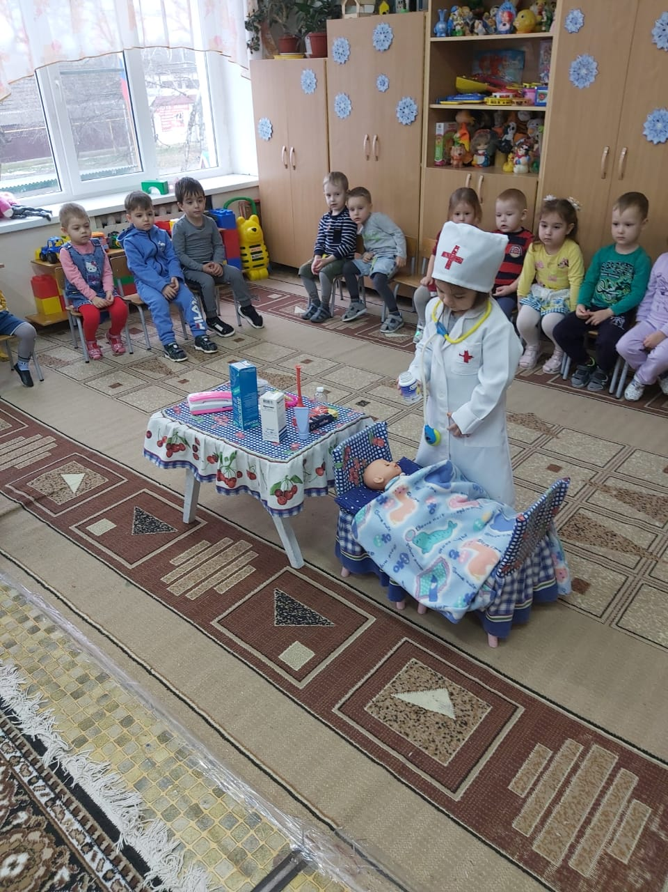

Slide 19
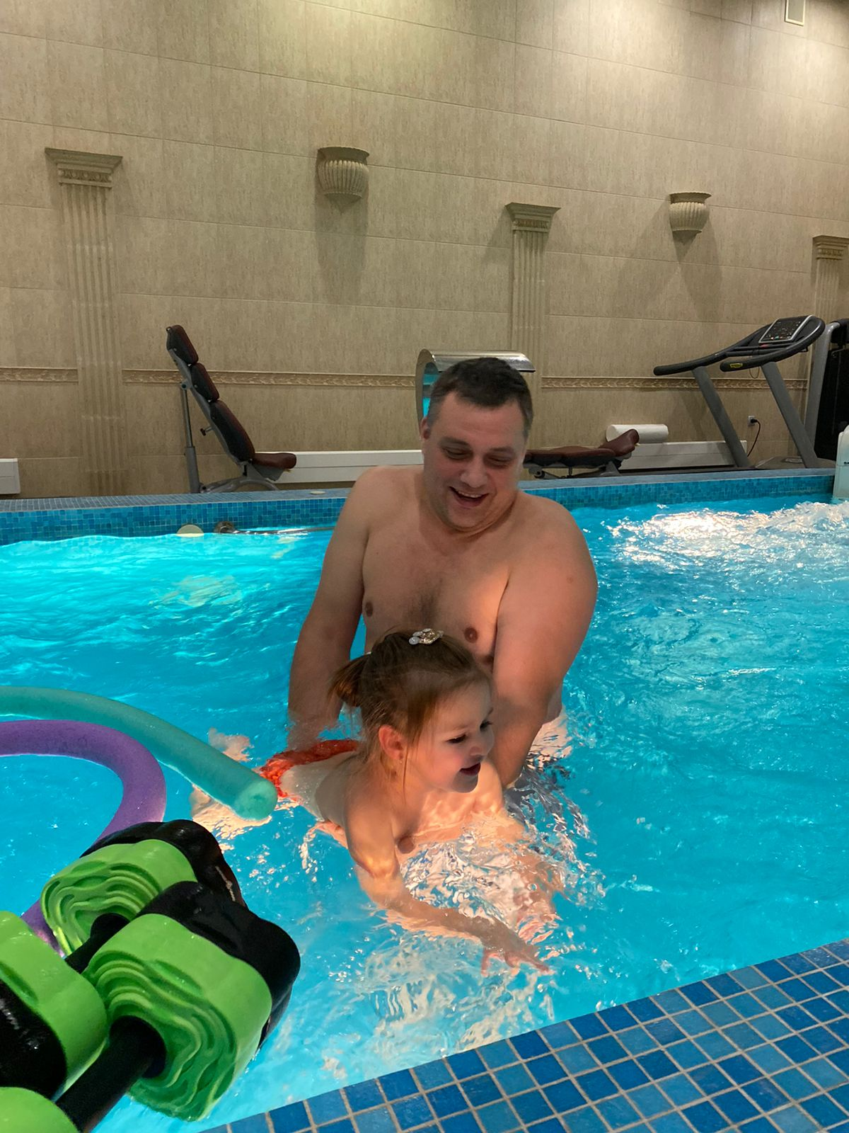

Slide 20
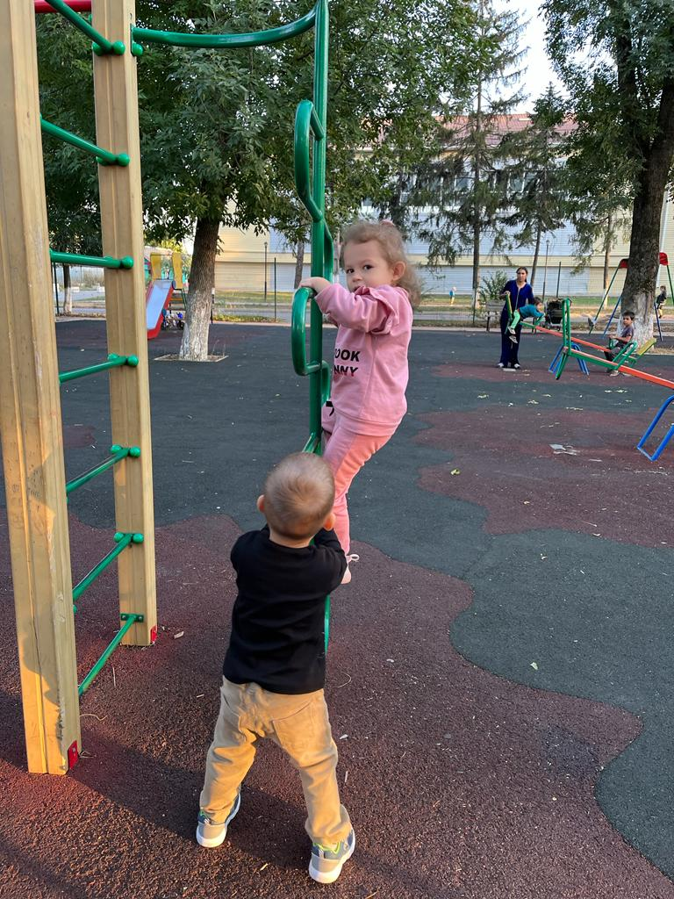

Slide 21
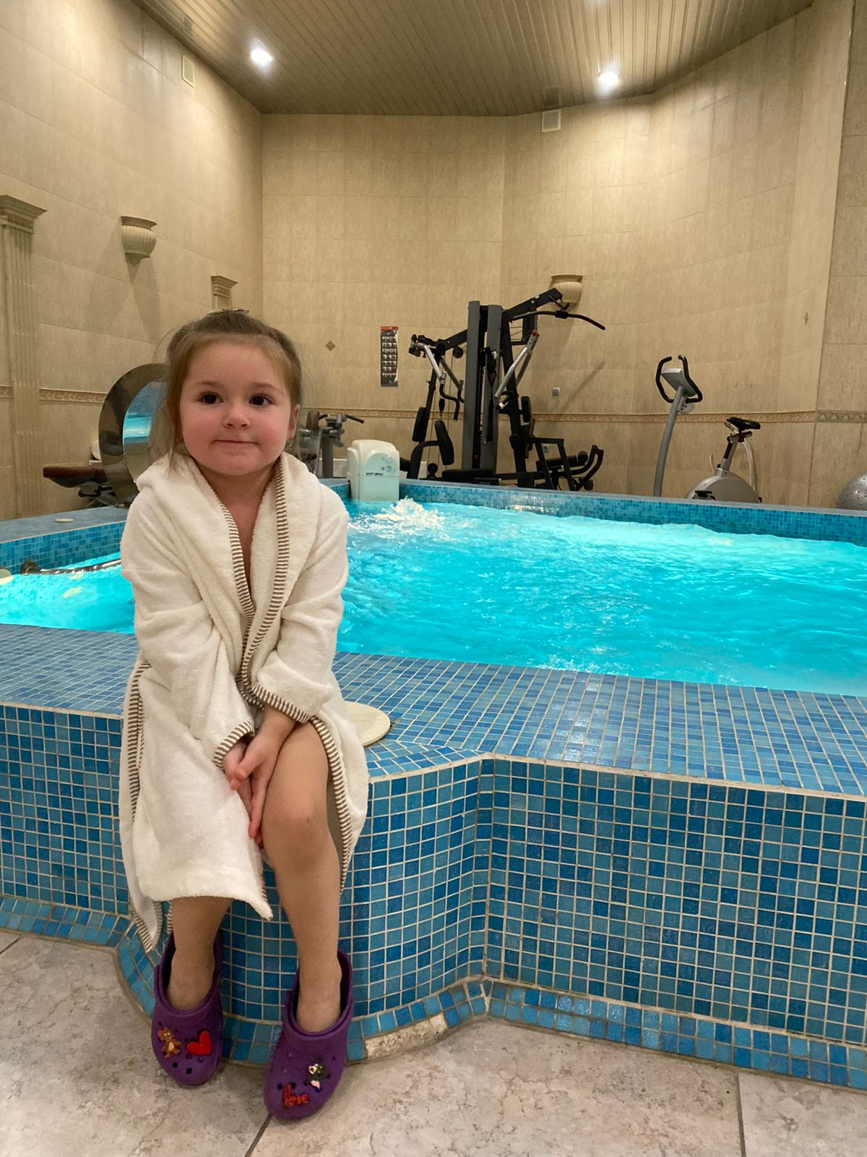

Slide 22
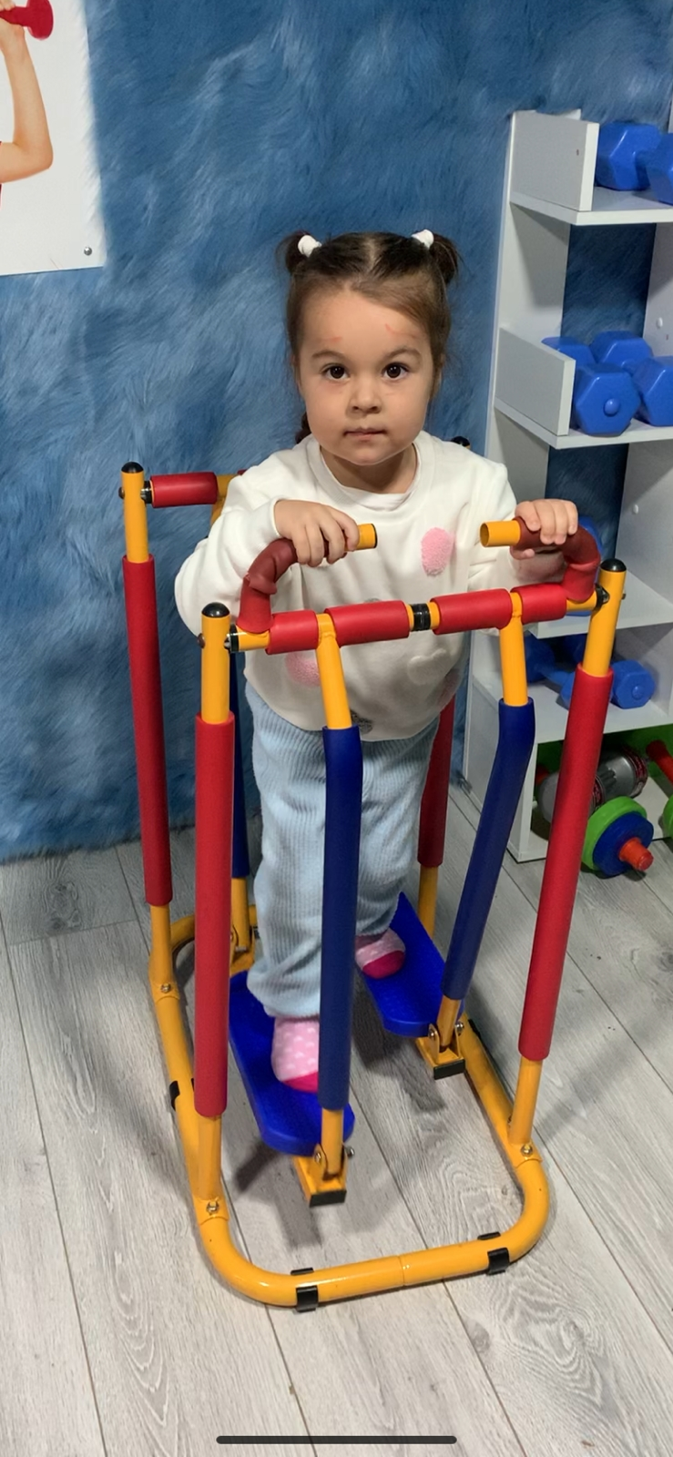

Slide 23
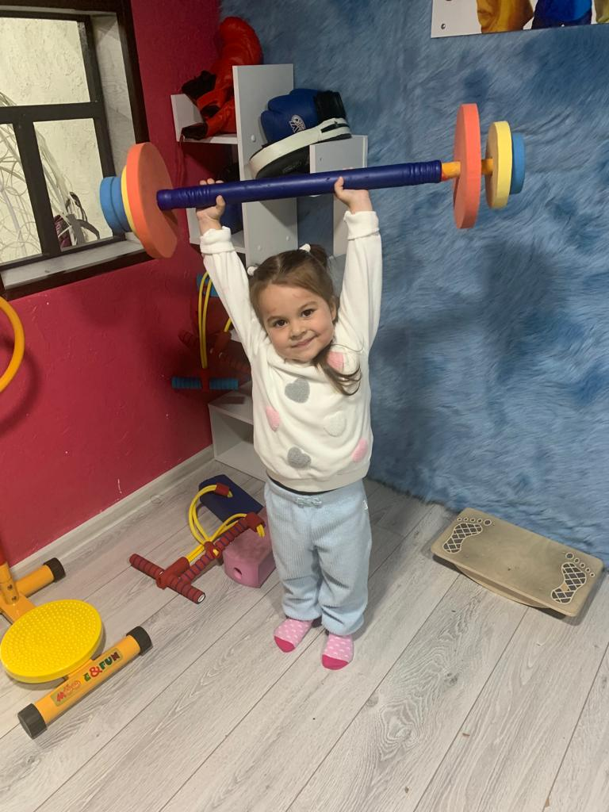

Slide 25
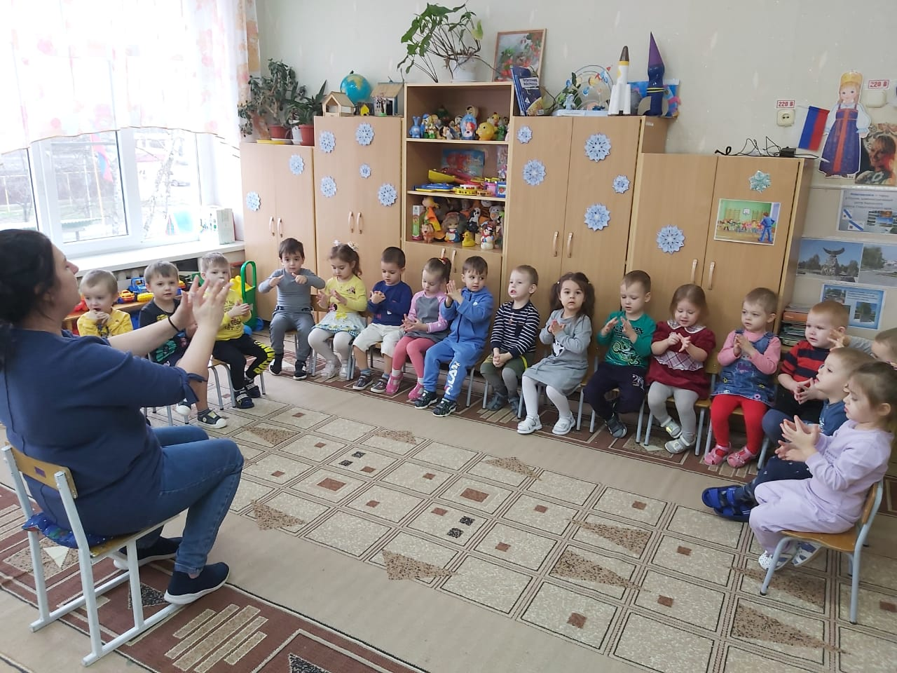

Slide 26
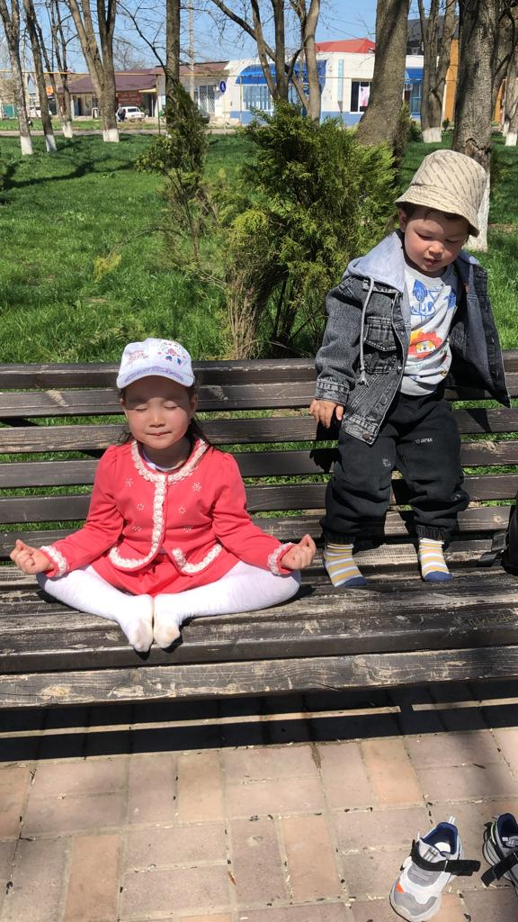

Slide 27
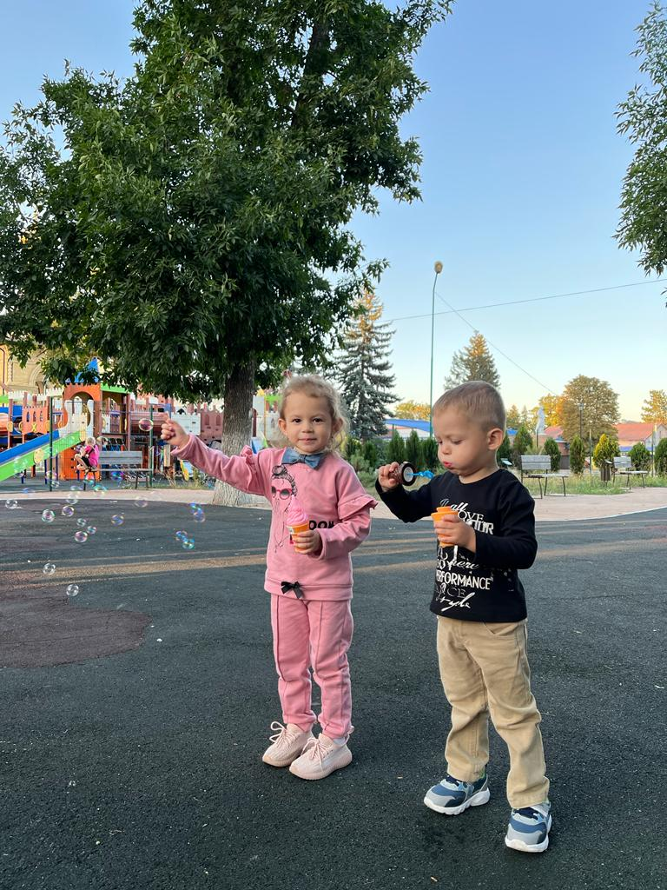

Slide 28
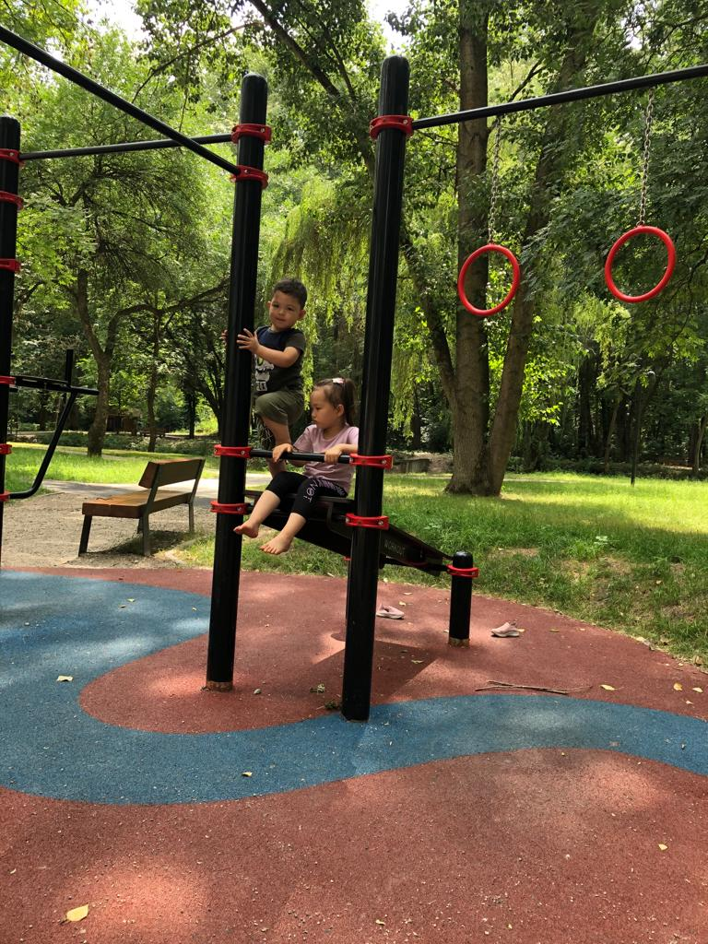

Slide 29
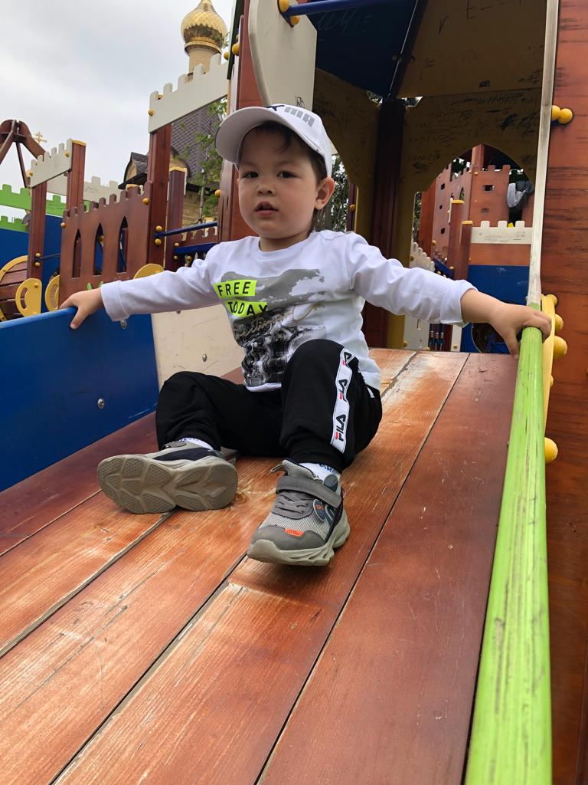

Slide 30
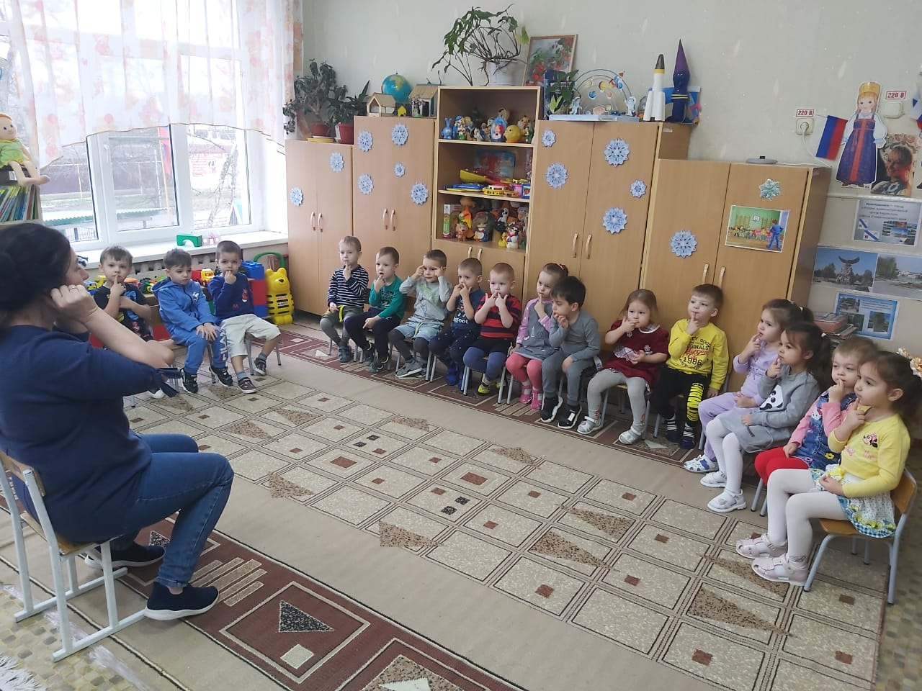

Slide 31
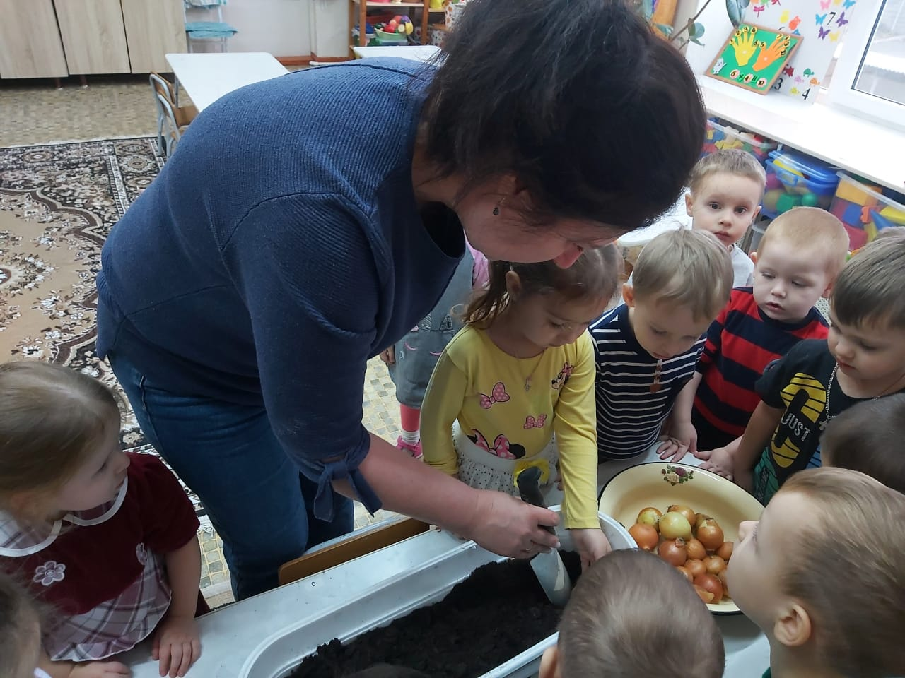

Slide 32
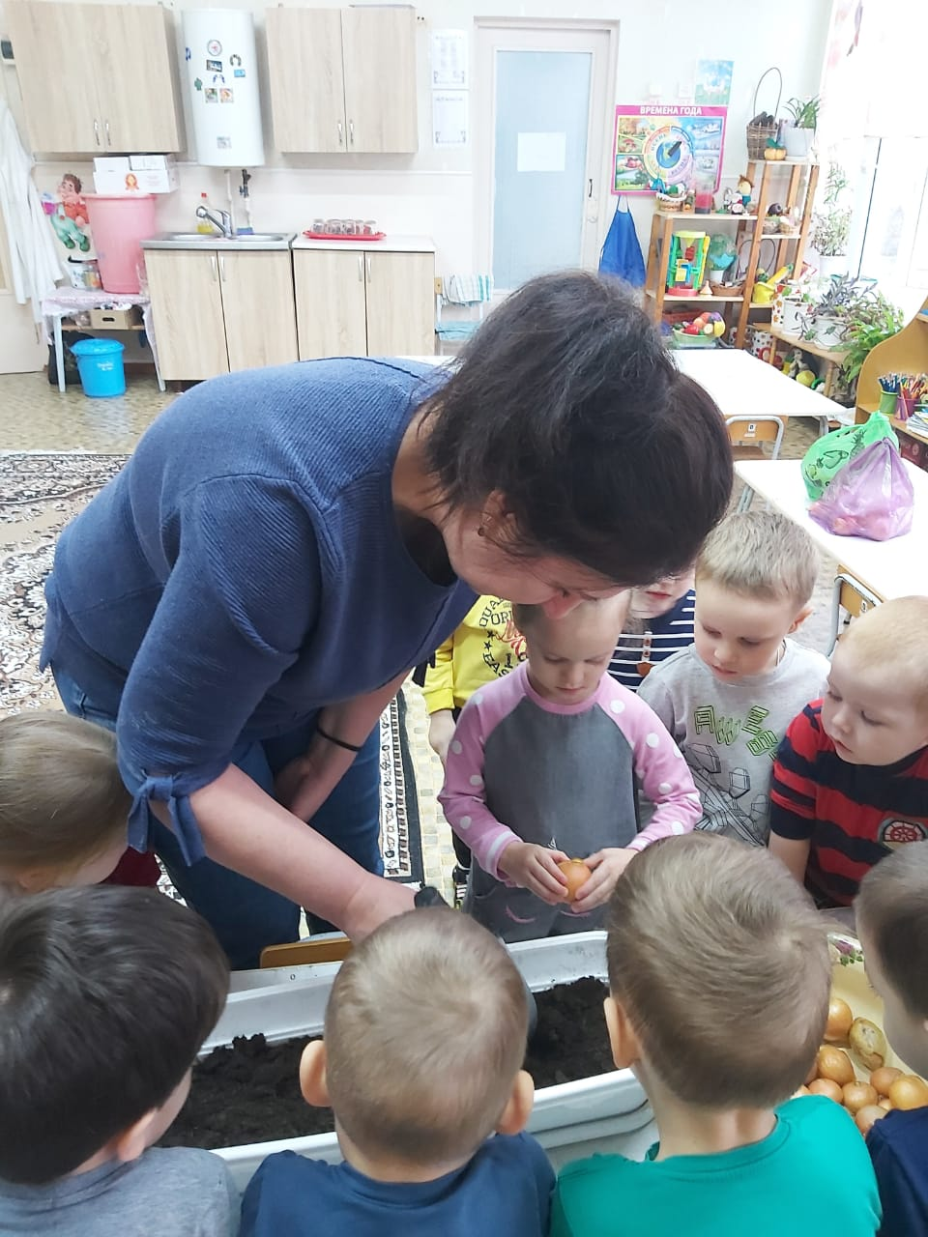

Slide 33
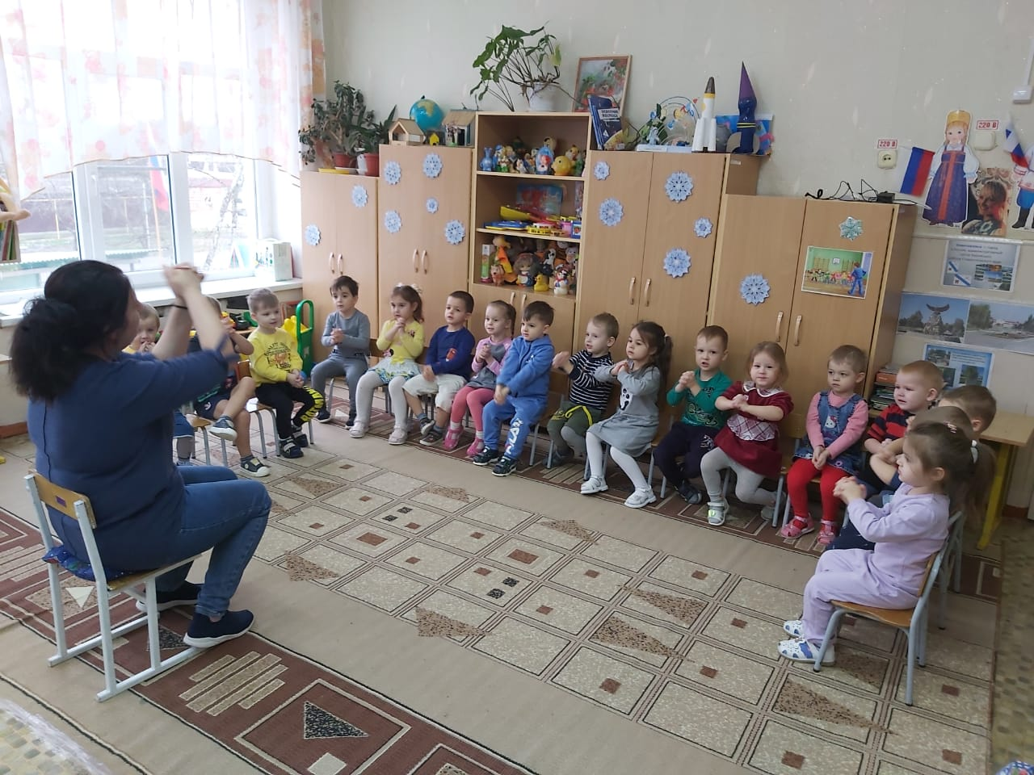

Slide 34
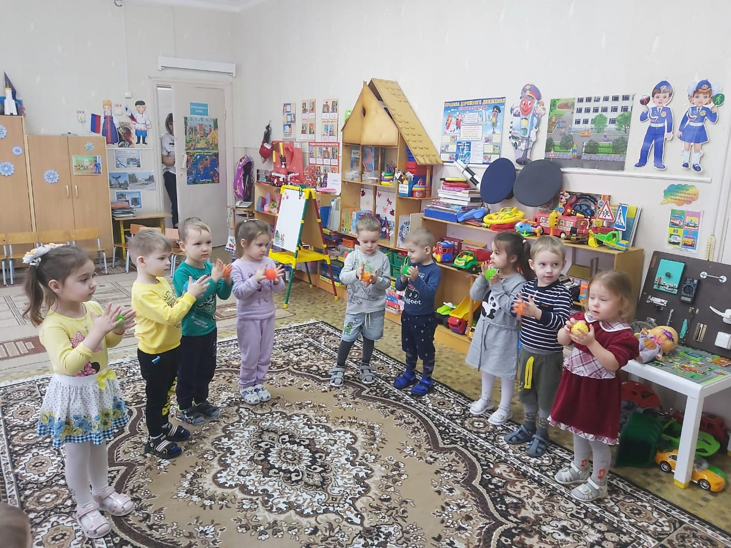

Slide 36
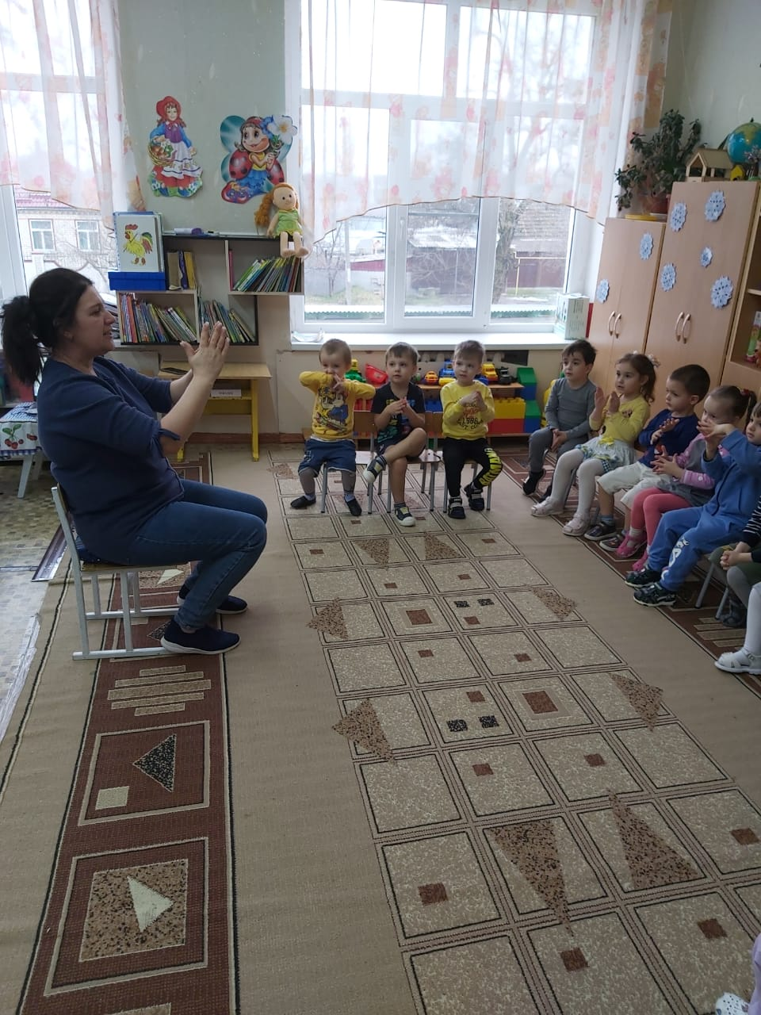

Slide 37
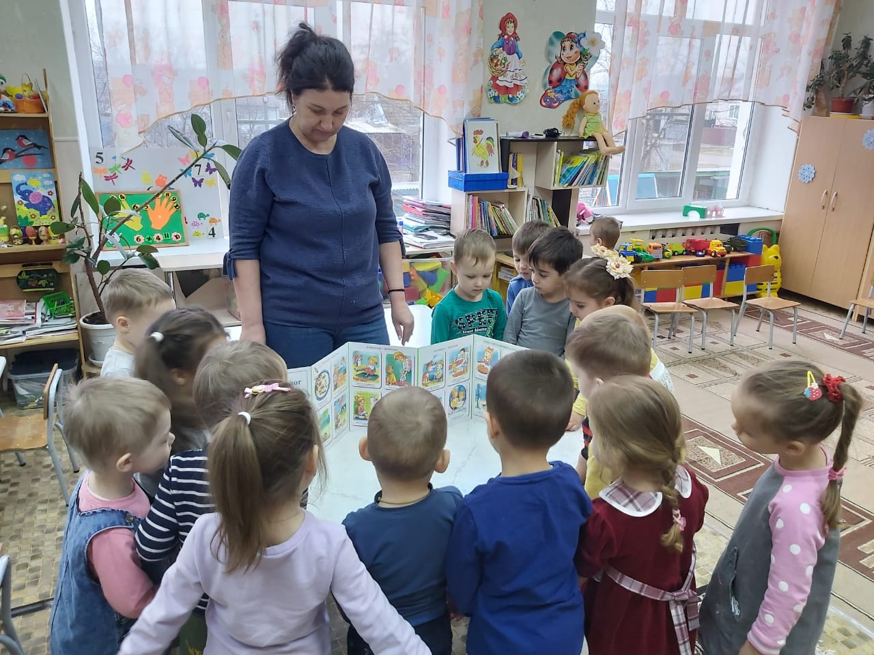

Slide 38
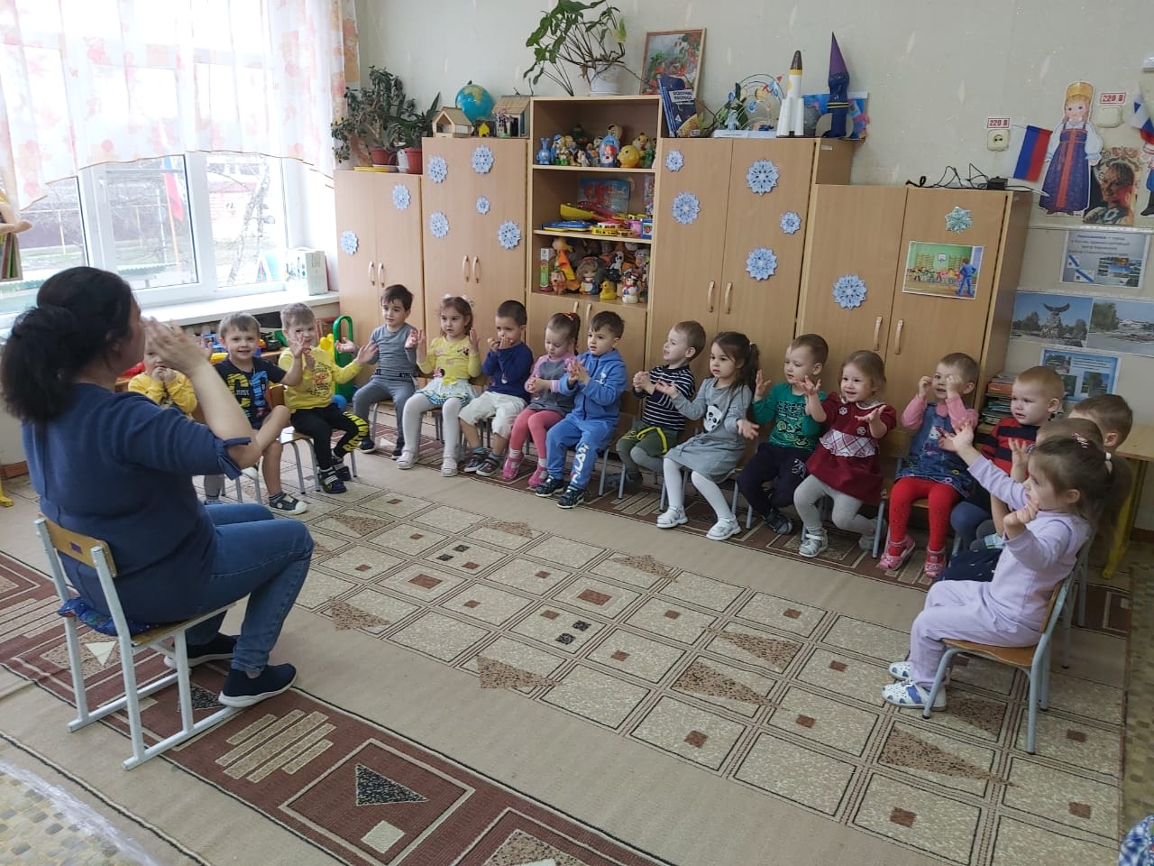

Slide 39
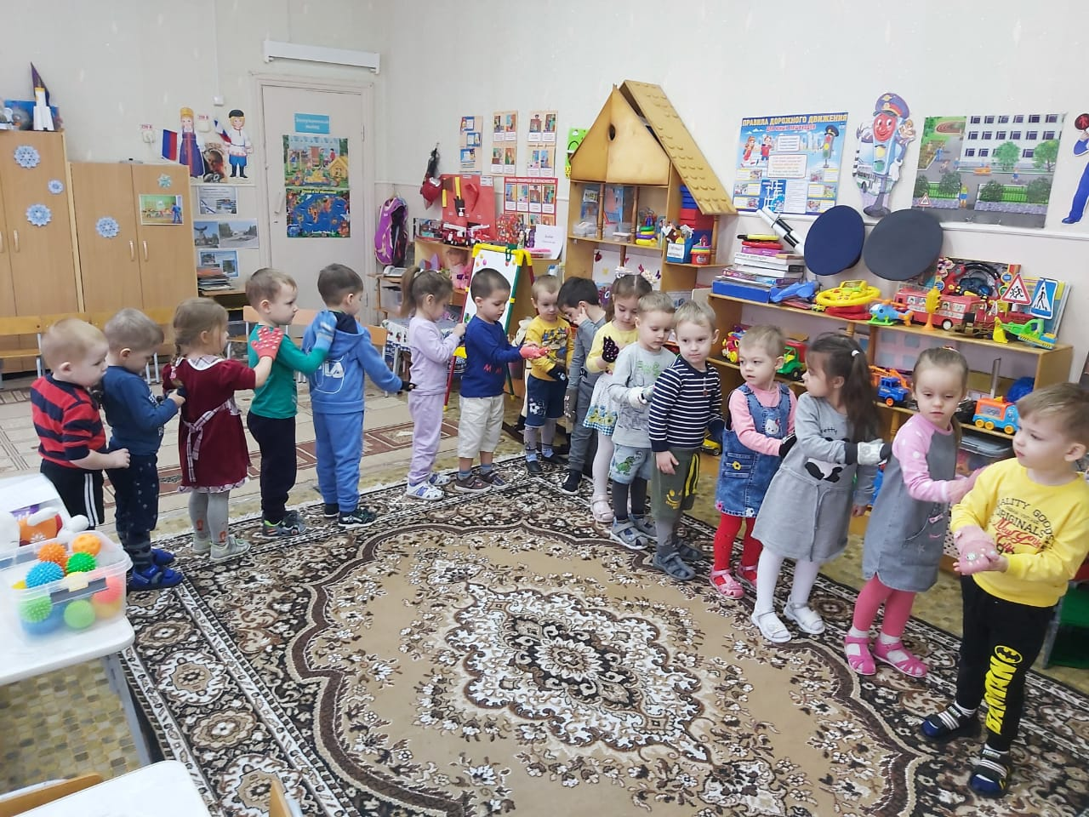

Slide 40
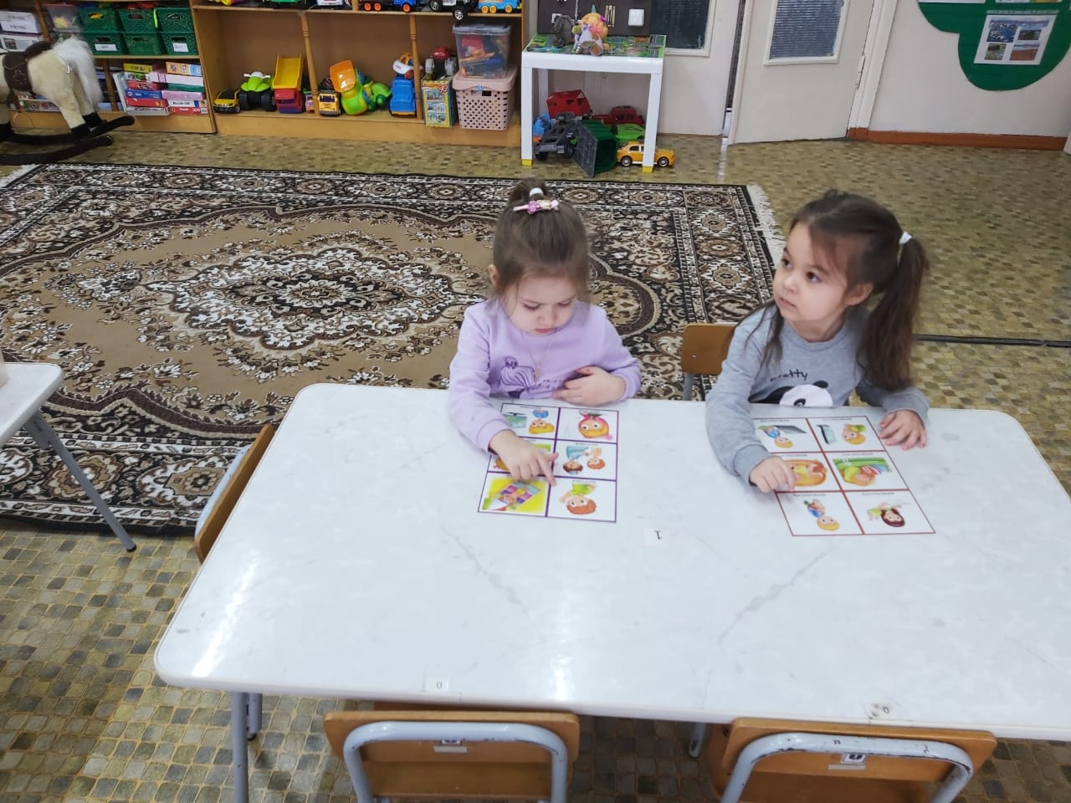

Slide 41
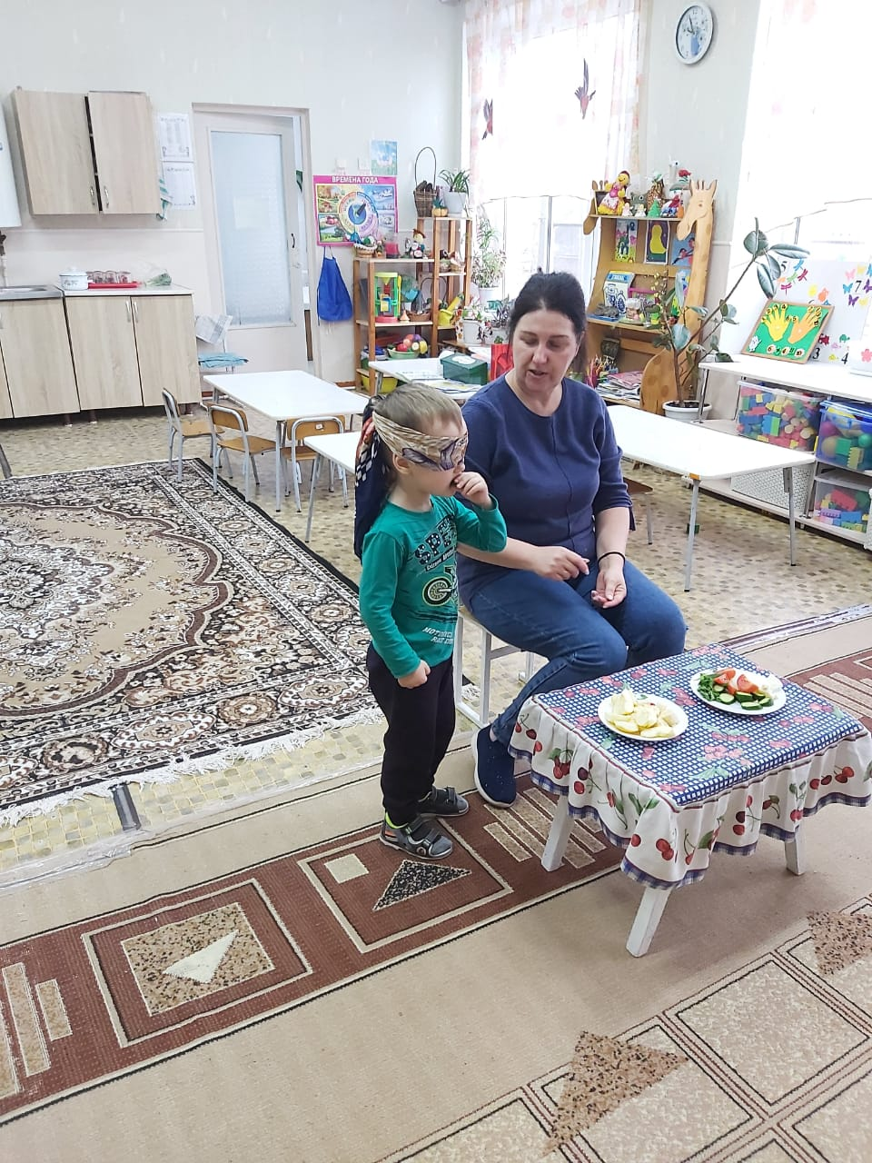

Slide 42
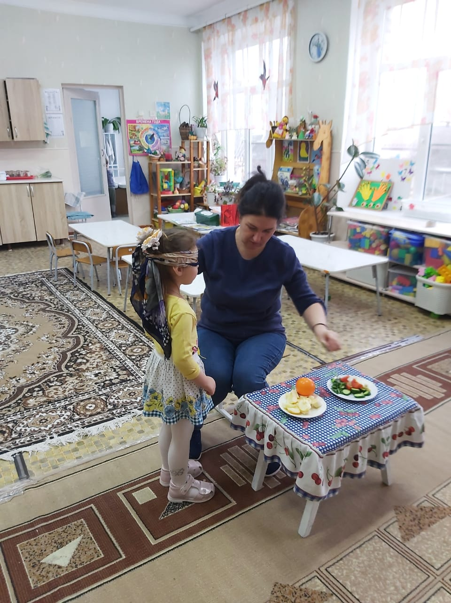

Slide 43
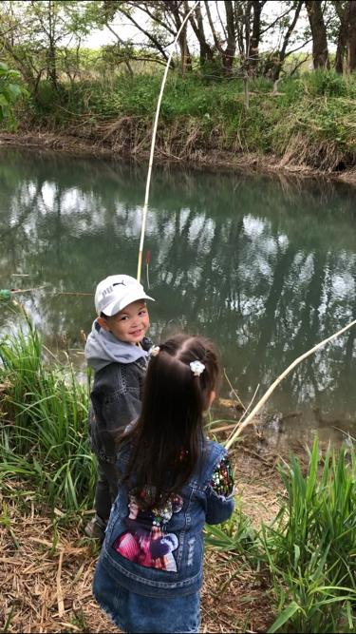

Slide 44
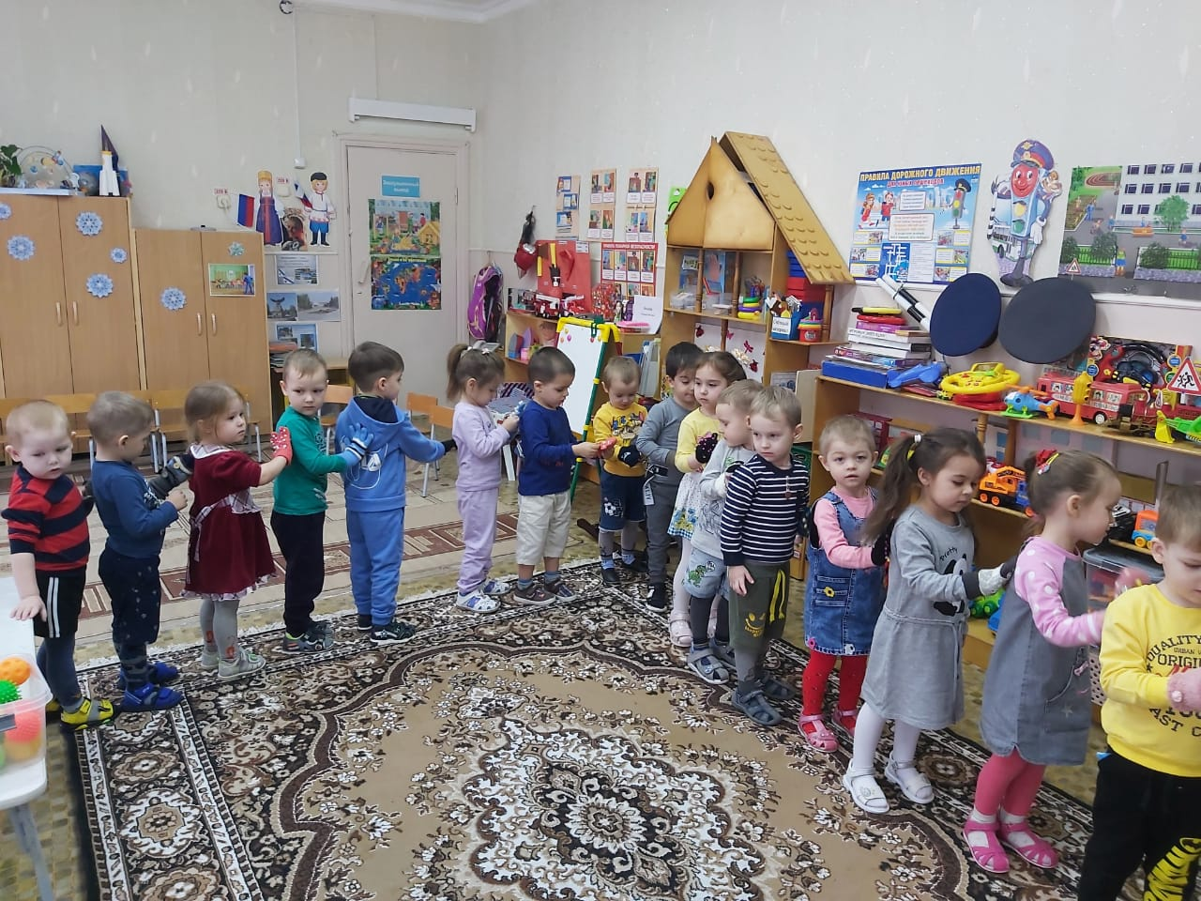

Slide 45
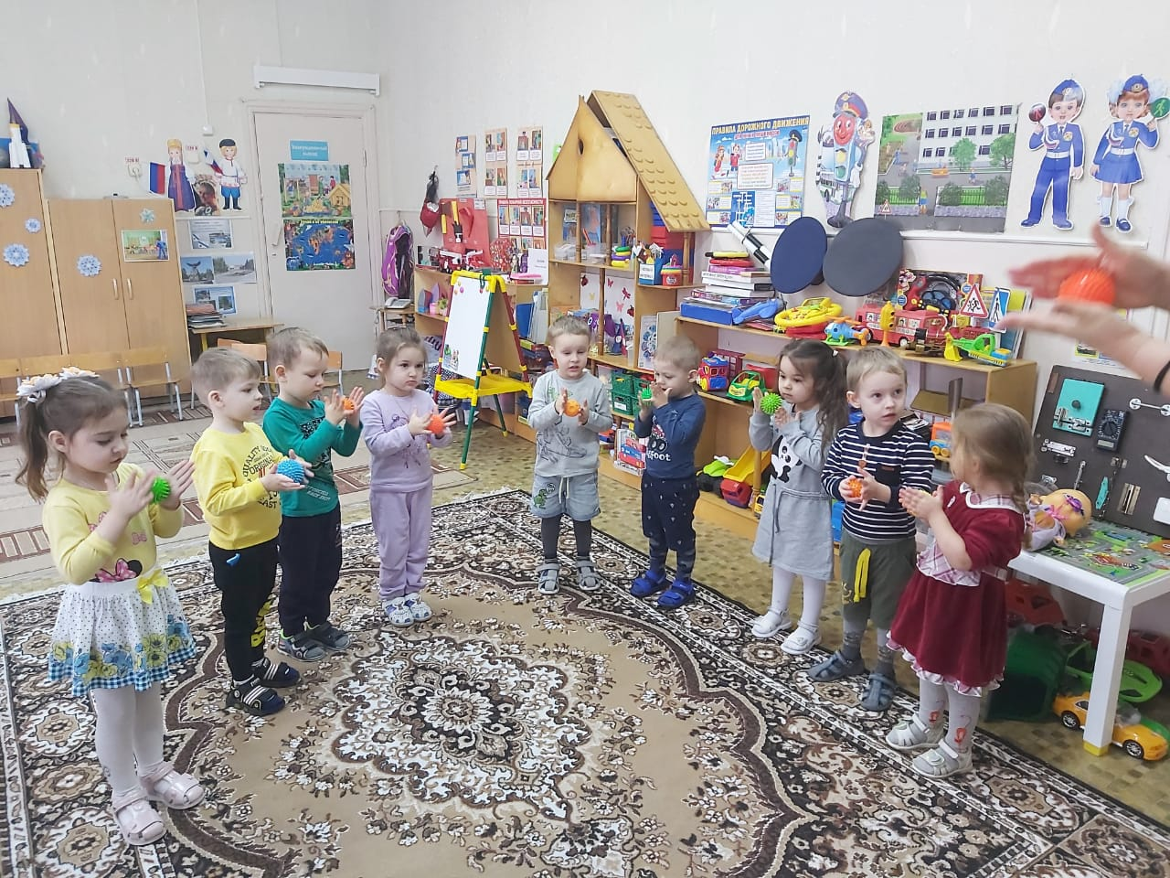

Slide 47
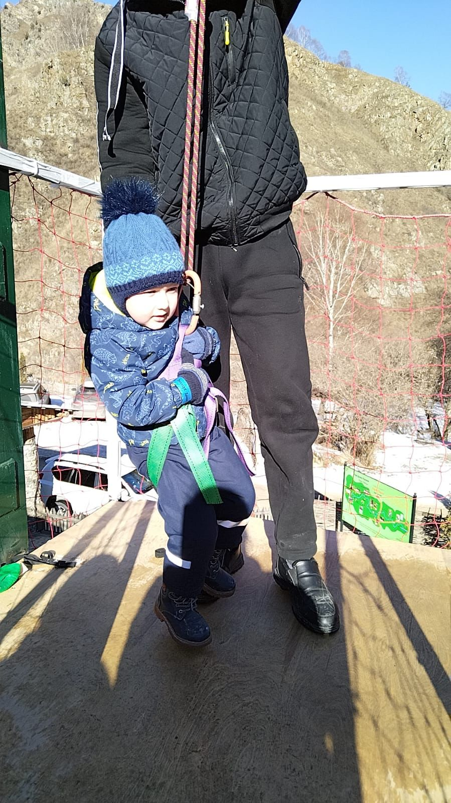

Slide 48
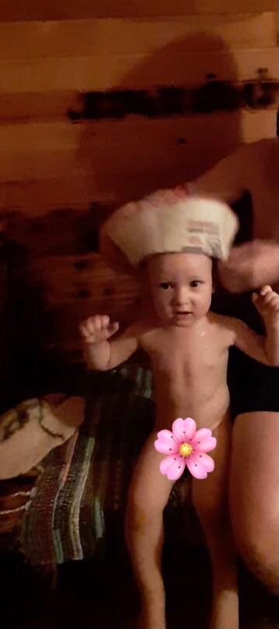
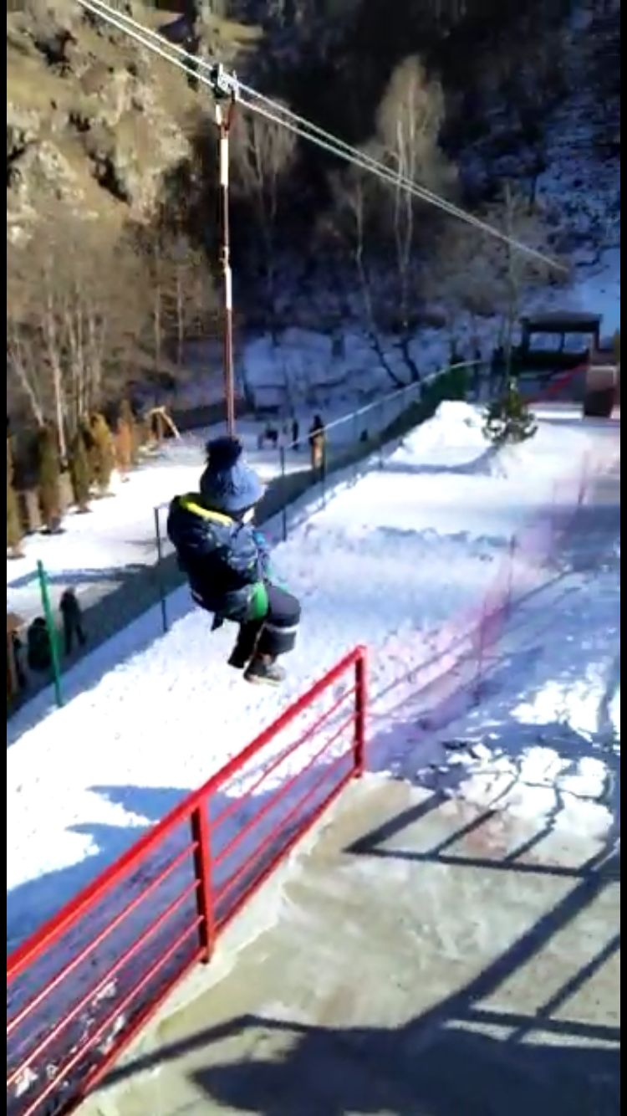

Slide 49
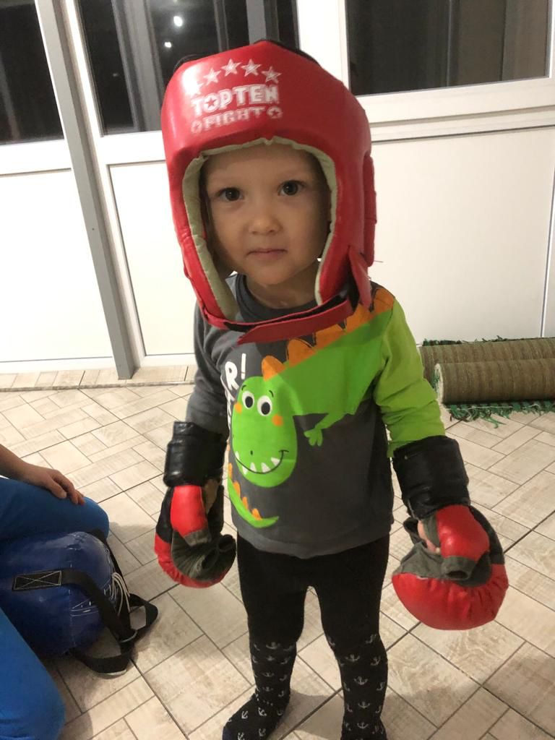

Slide 50
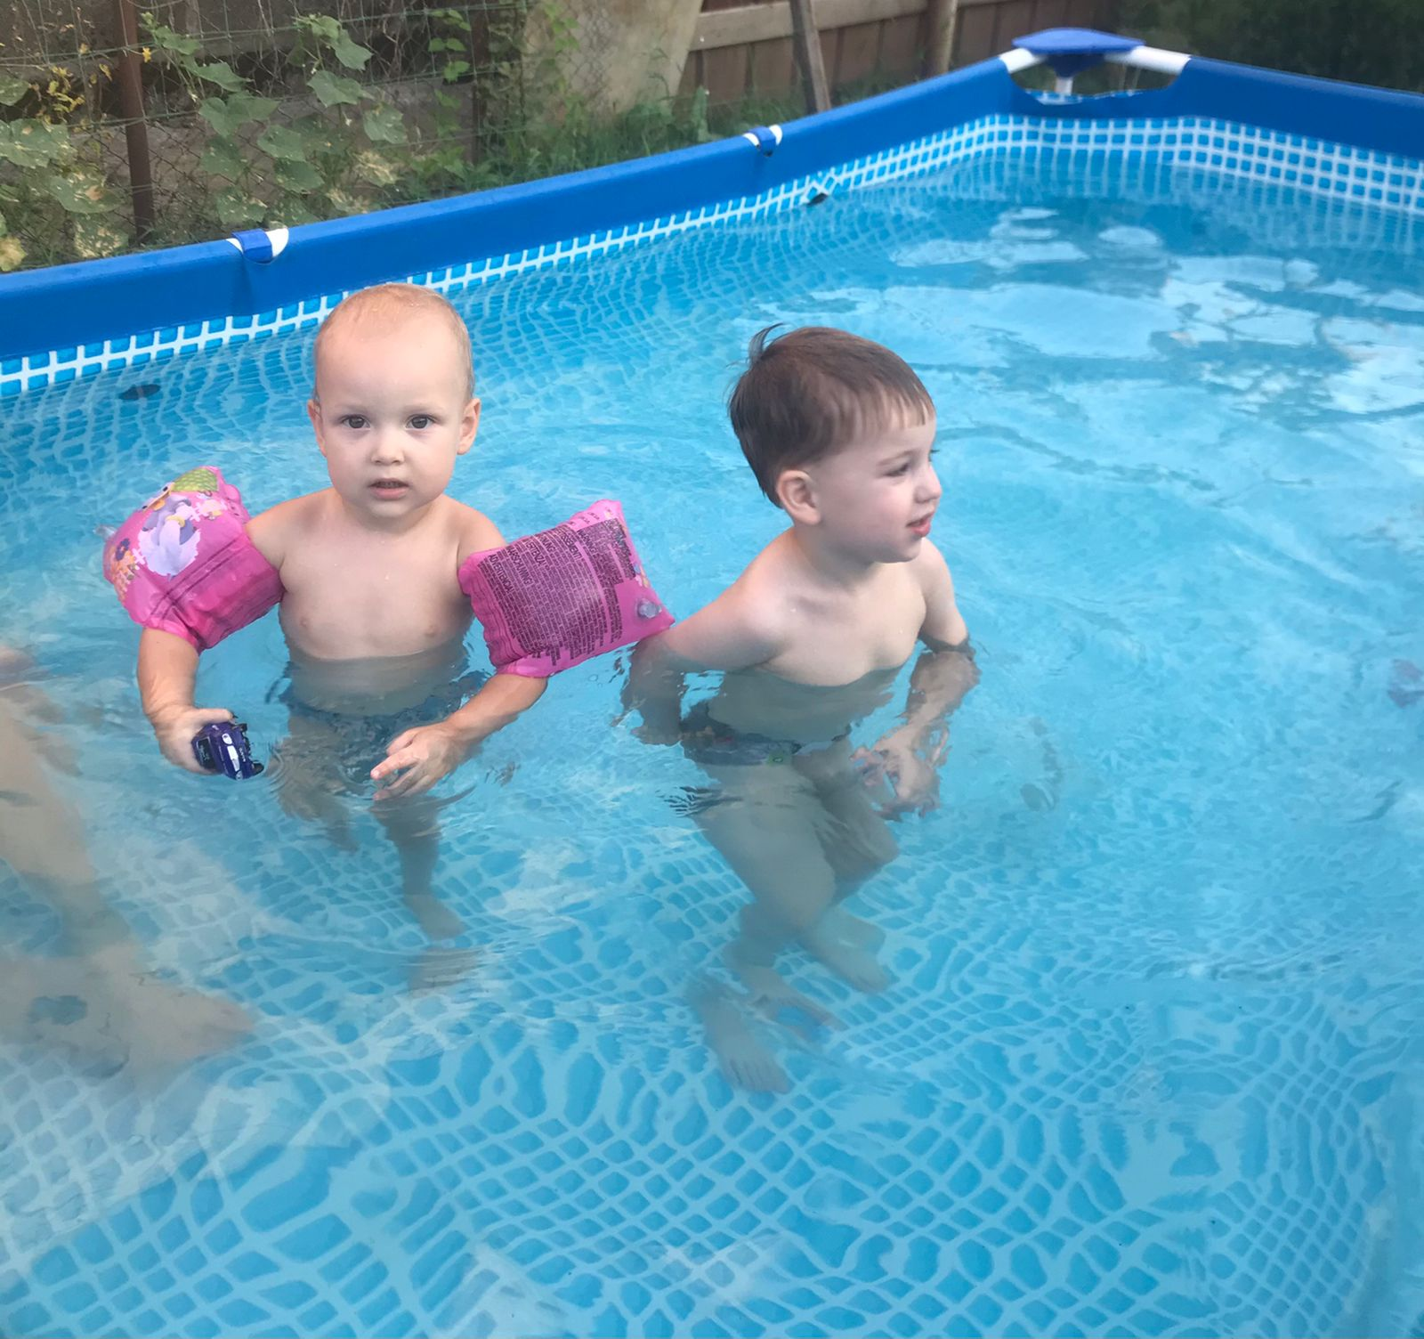

Slide 51
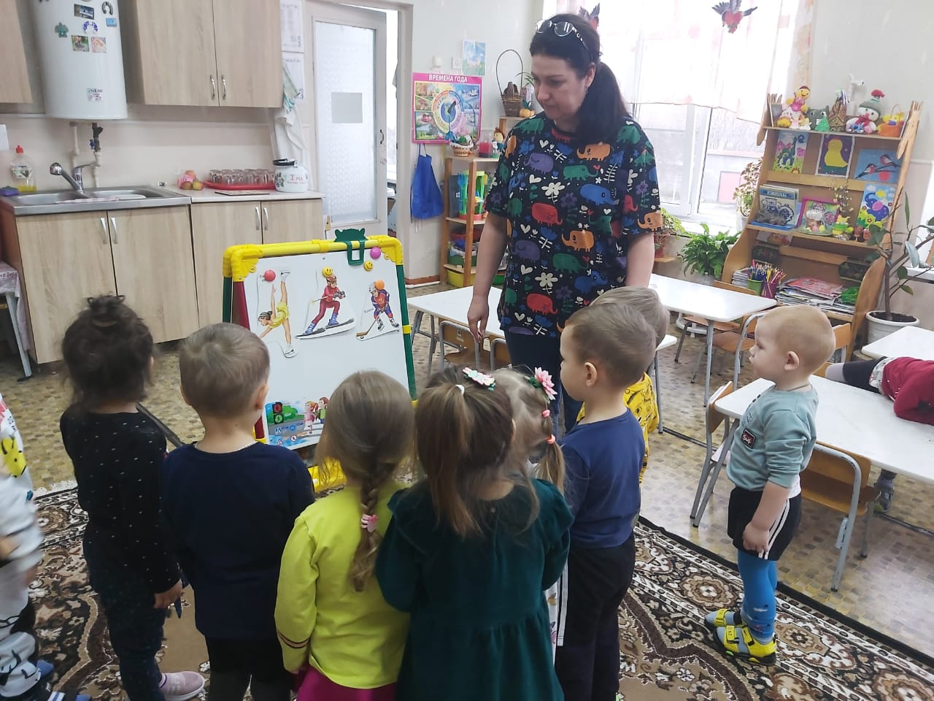

Slide 52
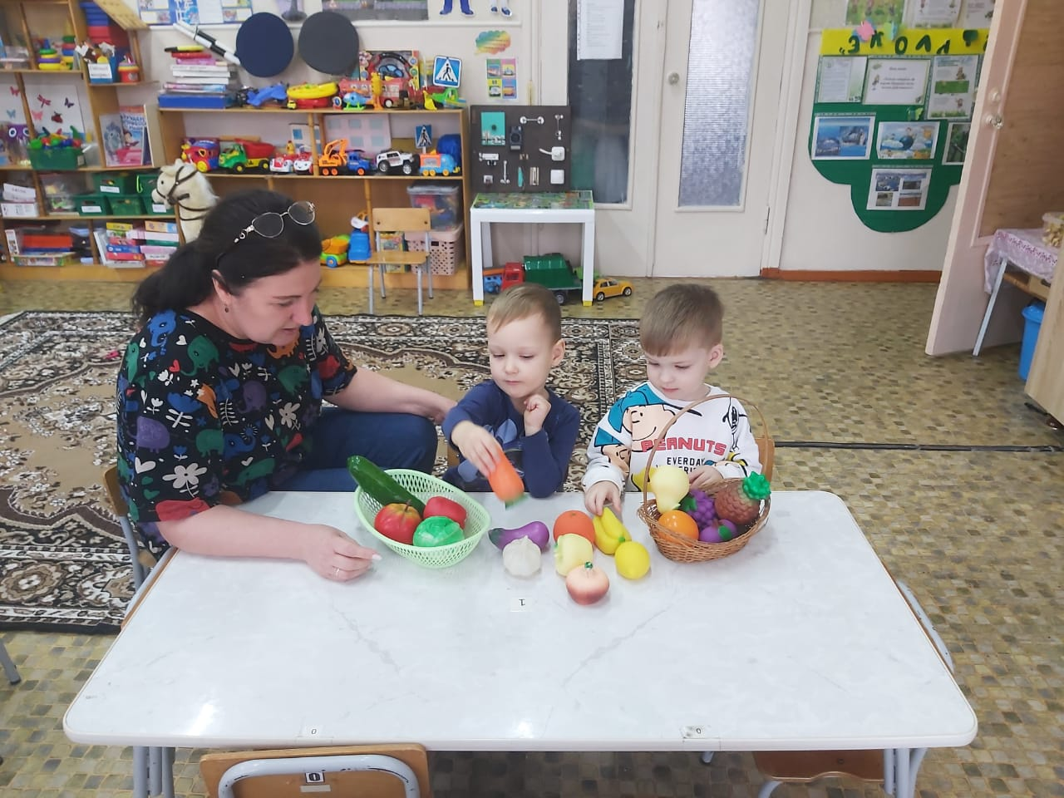

Slide 53
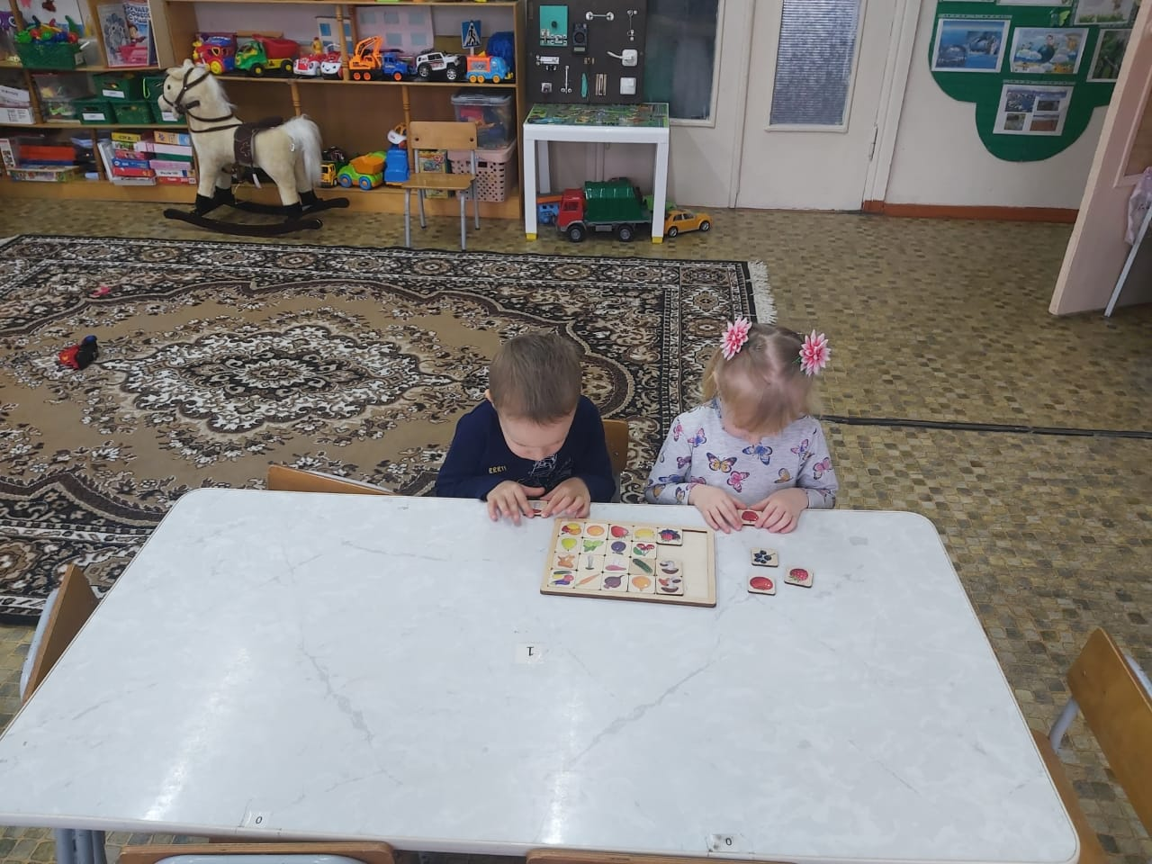

Slide 54
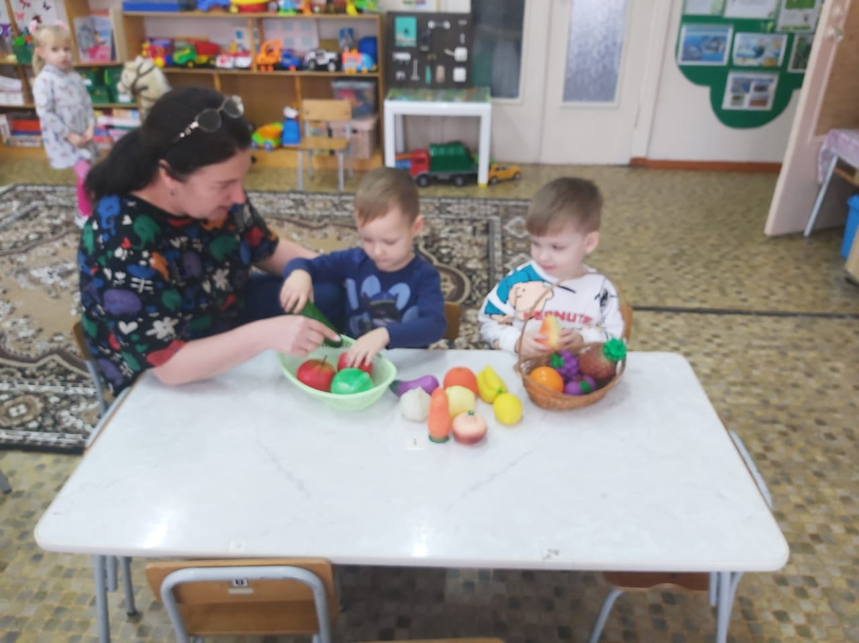

Slide 55
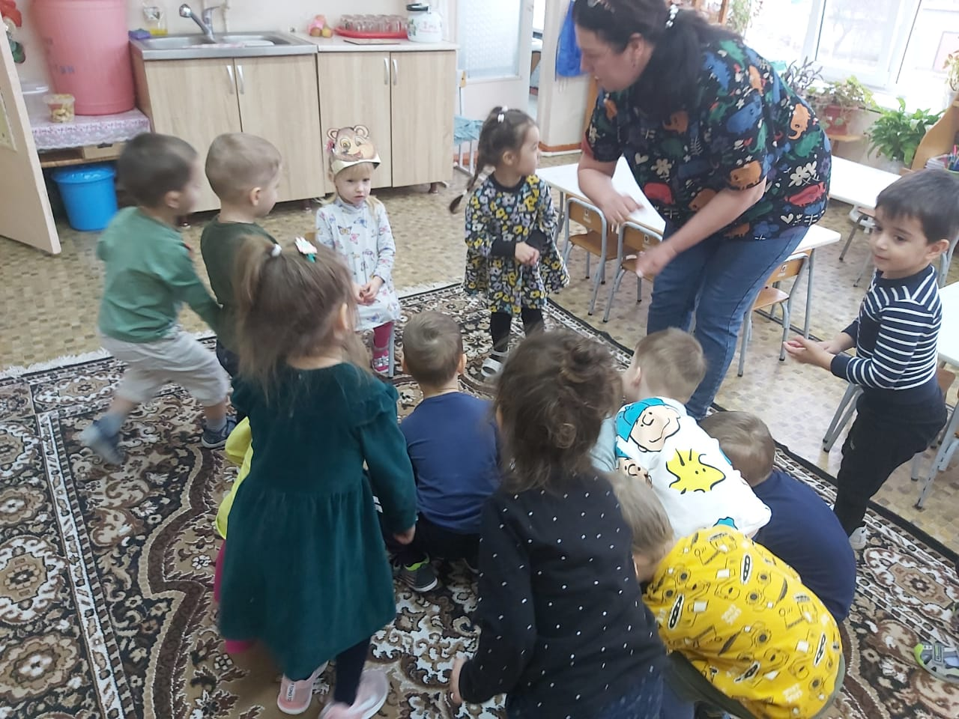

Slide 56
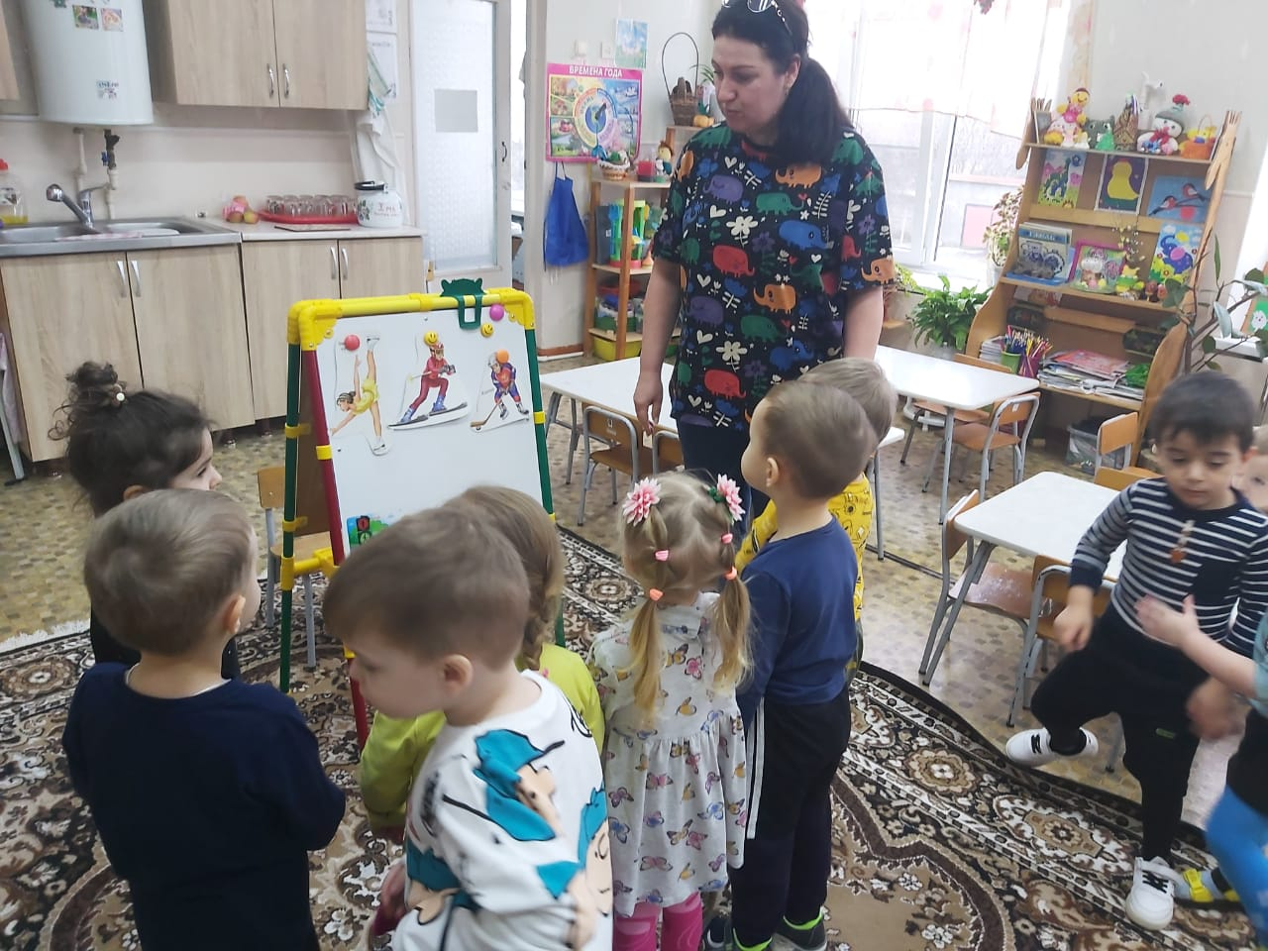

Slide 57
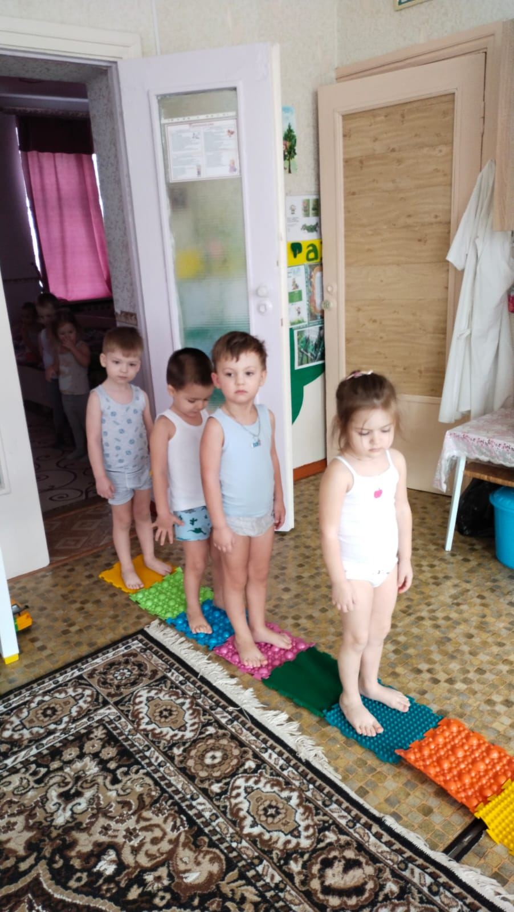

Slide 58
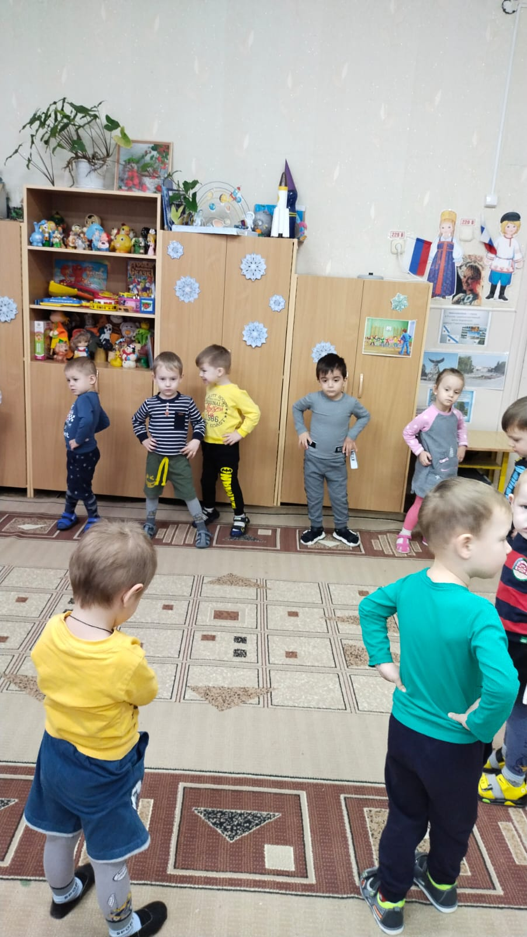

Slide 59
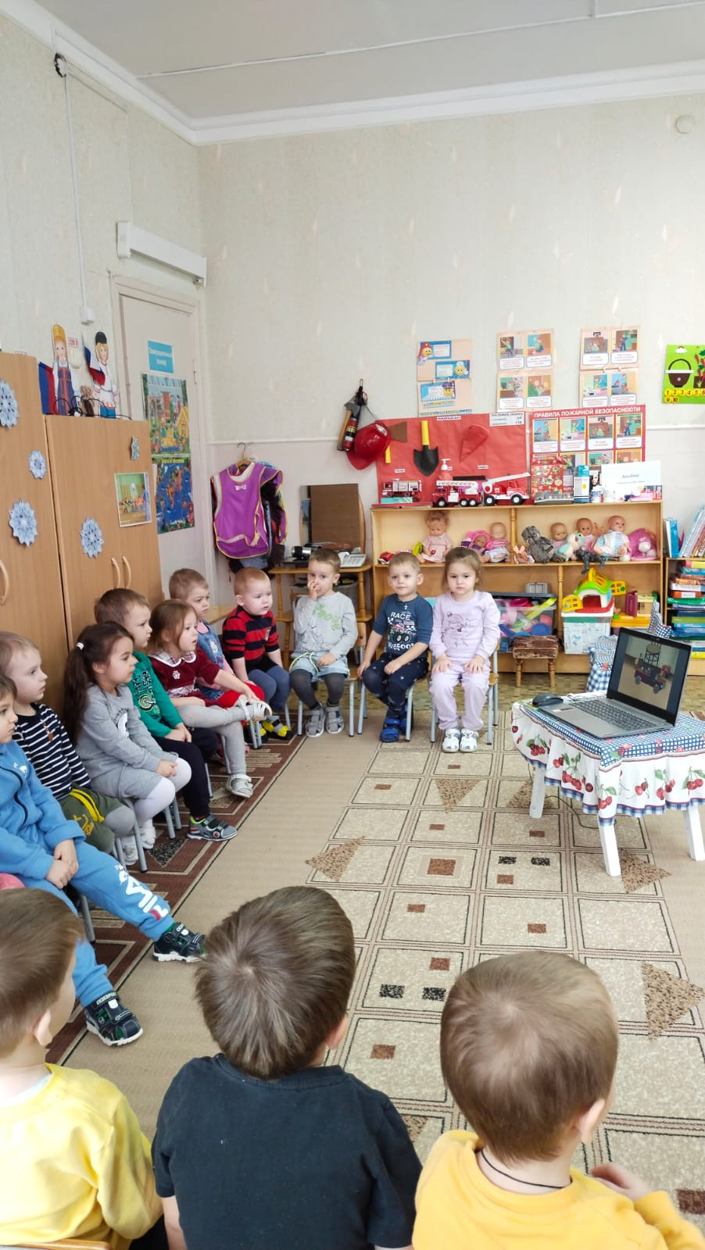

Slide 60
